Slide 1
Moje Ferie - krzemieniewo
Marta Sperzyńska

Slide 2
Opis krzemieniewa
Krzemieniewo to mała wioska w województwie pomorskim. Znajduje się tam świetlica, w której dzieci przychodzą odpocząć od szkoły. Przy tym budynku jest staw gdzie co roku pływają łabędzie i zachwycają przechodniów. Co roku jedziemy tam do kościoła zabytkowego i na cmentarz. Cała rodzina mojej mamy wychowała się w tej wsi. Warto znać jej historię.

Slide 3
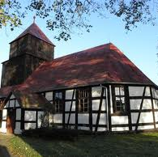
Co warto zobaczyć
Krzemieniewo to wieś, więc nie ma tam za dużo atrakcji, które warto zwiedzić jednak można odwiedzić zabytkowy kościół i połowić ryby w pobliskim stawie.

Slide 4
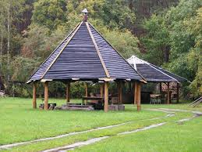
Zdjęcia

